Slide 1
ТЕМА 2. МЕХАНИЧЕСКИЕ ПЕРЕДАЧИ. ПЛАНЕТАРНЫЕ И ВОЛНОВЫЕ ПЕРЕДАЧИ.
Вопросы, изложенные в лекции:
1. Планетарные передачи.
2. Волновые передачи.

Slide 2
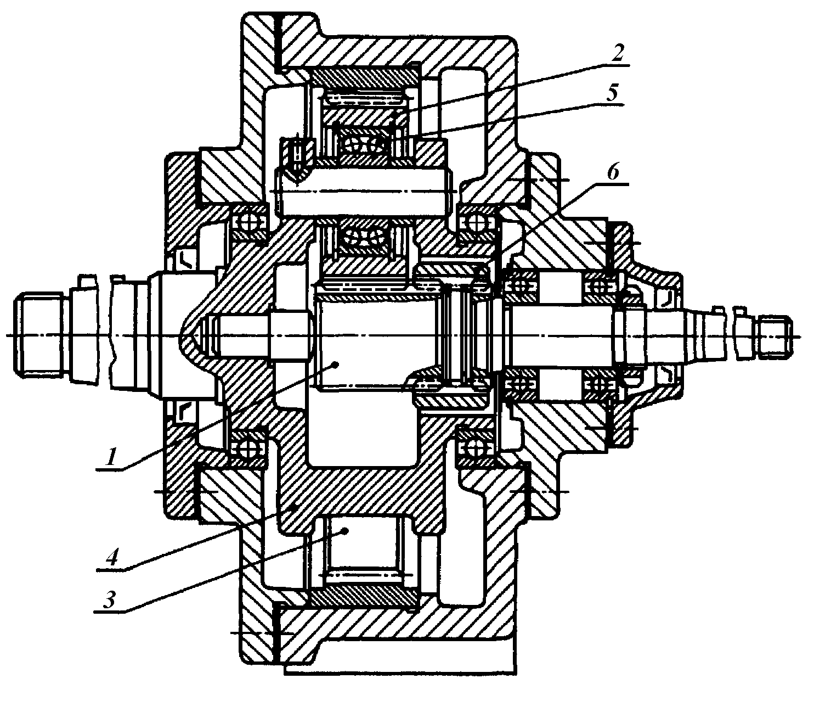
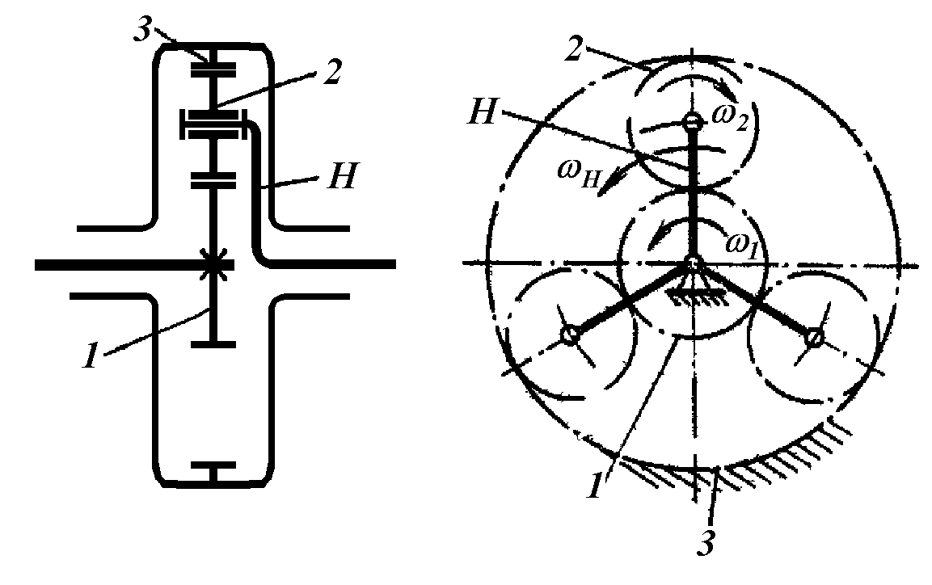
Планетарные передачи.
Определение:
Планетарной называется передача вращательного движения, имеющая в своём составе зубчатые колёса с перемещающимися геометрическими осями (рис. 8.1).
Рис. 8.2. Планетарная передача (кинематическая схема): 1 – солнечное колесо; 2 – сателлит; 3 – эпицикл; H – водило.
Рис. 8.1. Планетарная передача (редуктор).

Slide 3
Простой планетарный ряд это простейшая планетарная передача, включающая одно солнечное колесо, один эпицикл и одно водило. Главной кинематической характеристикой простого планетарного ряда является его кратность K=z₃/z₁, где z₃ – количество зубьев эпицикла; а z₁ – количество зубьев солнечного колеса.
Кратность простого планетарного ряда равна передаточному числу обращённой передачи - передачи от солнечной шестерни к эпициклу при заторможенном водиле.
По количеству планетарных рядов планетарные передачи бывают одно-, двух-, трёх-, четырех- и многорядные. По классификации, предложенной проф. В.Н. Кудрявцевым, число центральных колёс обозначается цифрой и буквой K, далее в обозначении передачи через тире указывается число водил, равное количеству планетарных рядов, и буква H (цифра 1 в обозначении опускается). Согласно этой классификации представленная на рис. 8.2 кинематическая схема будет соответствовать передаче 2К-Н.
Планетарный ряд, у которого ни одно из звеньев не соединено со стойкой, называют дифференциальным. Он обладает двумя степенями свободы, то есть требует для однозначного характера движения всех своих звеньев подвода движения извне к двум из этих звеньев. Если же в планетарном дифференциальном механизме одно из звеньев соединить со стойкой (сообщить ему постоянную скорость вращательного движения равную 0 радиан в секунду), то дифференциальный механизм превращается в передачу. Связывание со стойкой (или между собой) разных звеньев дифференциального планетарного ряда ведёт к изменению передаточного числа планетарной передачи. Применив этот приём к простому планетарному ряду, можно получить 7 вариантов передачи с различными передаточными отношениями, представленными в таблице 8.1.

Slide 4
Таблица 8.1.Варианты передаточных отношений простого планетарного ряда
№ п/п | № входного звена | № выходного звена | № заторможенного звена | Передаточное отношение i
1 | 1 | 3 | Н | -К
2 | 3 | 1 | Н | -1/К
3 | 1 | Н | 3 | 1+К
4 | 3 | Н | 1 | 1+1/К
5 | Н | 1 | 3 | 1/(1+К)
6 | Н | 3 | 1 | 1/(1+1/К)
7 | 1 | Н | - | 1

Slide 5
Применение планетарных механизмов в коробках передач обеспечивает следующие преимущества:
1) уменьшение габаритов трансмиссии;
2) высокую надежность работы (сохранение работоспособности даже при потере нескольких зубьев на одном из центральных колёс);
3) высокий КПД при относительно больших передаточных числах;
4) отсутствие поперечной нагрузки на основных валах;
5) возможность изменения передаточного числа без вывода зубчатых колёс из зацепления;
6) возможность отсоединения вала двигателя от трансмиссии при использовании фрикционов коробки передач (коробка передач одновременно выполняет роль главного фрикциона);
7) высокую скорость переключения передач, способствущую повышению темпа движения машины.
Недостатки планетарных передач:
1) необходимость повышенной точности изготовления вследствие наличия избыточных связей (наличия «лишних» сателлитов);
2) резкое снижение КПД при больших передаточных числах.

Slide 6
Планетарные передачи, имеющие в своём составе эпициклические колёса с внутренними зубьями, отличаются более высоким КПД по сравнению с передачами, состоящими только из колёс внешнего зацепления. Именно поэтому в планетарных коробках передач используются простейшие планетарные ряды с эпициклом. Число переключений в одном ряду обычно не превосходит трёх с целью упрощения системы управления переключающими фрикционами и тормозами. Количество планетарных рядов в одной коробке передач тоже обычно не превышает трёх.
Особенности проектирования и расчёта планетарных передач связаны с наличием избыточных кинематических связей (нескольких сателлитов). Этим свойством планетарного ряда объясняется необходимость выполнения трех обязательных условий существования планетарного ряда:
1) Условие соседства: число сателлитов в планетарном ряду должно быть таким, чтобы соседние сателлиты не касались друг друга.
Из геометрических соотношений простого планетарного ряда нетрудно получить выражение для ограничения числа сателлитов сверху
; (8.1)
где z₁, z₂, z₃ – соответственно числа зубьев солнечного колеса, сателлита и эпицикла, а углы выражены в радианной мере.

Slide 7
2) Условие соосности: центральные колеса планетарного ряда и водило имеют общую геометрическую ось вращения. Для простого планетарного ряда это условие выливается в равенство межосевых расстояний зацепления солнечного колеса с сателлитом a₁₋₂ и зацепления сателлита с эпициклом a₂₋₃. Так как в планетарных рядах применяются прямозубые колёса, а в простом ряду все колёса одного модуля m, можем записать
. (8.3)
Приравнивая друг другу правые части равенств (8.3), получаем
; (8.4)
3) Условие сборки: числа зубьев центральных колес должны быть пропорциональны количеству сателлитов или
и ; (8.9)
где int (читается «интегер») – аббревиатура, означающая любое целое число.
Разветвление потока мощность при передаче силовых нагрузок через сателлиты обусловливает необходимость принятия специальных мер для обеспечения равномерности распределения нагрузок между сателлитами.

Slide 8
Выравнивание нагрузки между сателлитами может быть достигнуто путём:
1) повышения точности изготовления всех деталей передачи;
2) выполнения одного из центральных колёс, сателлитов или водила плавающими, то есть имеющими некоторую радиальную подвижность относительно сопряжённых деталей (эпицикл в бортовом редукторе БРДМ), и
3) использование упругих элементов конструкции (обод эпицикла повышенной гибкости, оси сателлитов малой жёсткости и т.п.).
Прочностной расчёт планетарных передач выполняют по формулам для цилиндрических передач. При определении расчётного момента в зубчатом зацеплении, учитывается число сателлитов, передающих рабочие нагрузки, и неравномерность нагружения их зубьев. Для жёсткой передачи без специальных мер выравнивания нагрузки в расчётные формулы вводят коэффициент неравномерности , а при использовании приёмов, выравнивающих нагрузку на зубьях сателлитов . Далее расчёт ведут по наиболее нагруженному (внешнему) зацеплению.
Поскольку планетарные механизмы в исходном состоянии имеют две степени свободы, это их свойство предопределило использование этих механизмов в качестве дифференцирующих (суммирующих). В режиме дифференциала работают планетарные суммирующие механизмы автомобильных дифференциалов с коническими колёсами, планетарные механизмы поворота гусеничных машин (БМП-2, БМП-3, танков, гусеничных тягачей и т.п.).
Для изготовления элементов планетарных передач используют углеродистые машиностроительные и легированные стали, подвергаемые улучшающей термической обработке, как и для рядовых передач.

Slide 9
Волновые передачи.
Определение:
Волновыми называют механические передачи, включающие контактирующие между собой гибкое и жёсткое звенья и обеспечивающие передачу и преобразование движения за счёт деформирования гибкого звена.
В технике применяется несколько видов волновых передач:
1) винтовые волновые передачи, предназначенные для преобразования вращательного движения в поступательное и/или для передачи этого движения в загерметезированное пространство;
2) фрикционные волновые передачи, предназначенные для преобразования (чаще всего сильного редуцирования) вращательного движения и/или для передачи этого движения в загерметезированное пространство, и
3) зубчатые волновые передачи, имеющие аналогичное фрикционным предназначение, но способные передавать существенно большие мощности.
Принцип использования волновой деформации для передачи и преобразования движения был предложен инженером А.И. Москвитиным в 1944 году для фрикционной передачи, а в 1959 году в США был выдан патент Уолтону Массеру (Walton Musser) на зубчатую волновую передачу. В качестве силовых передач нашли применение главным образом зубчатые волновые передачи, которые и будут рассмотрены в настоящей лекции.

Slide 10
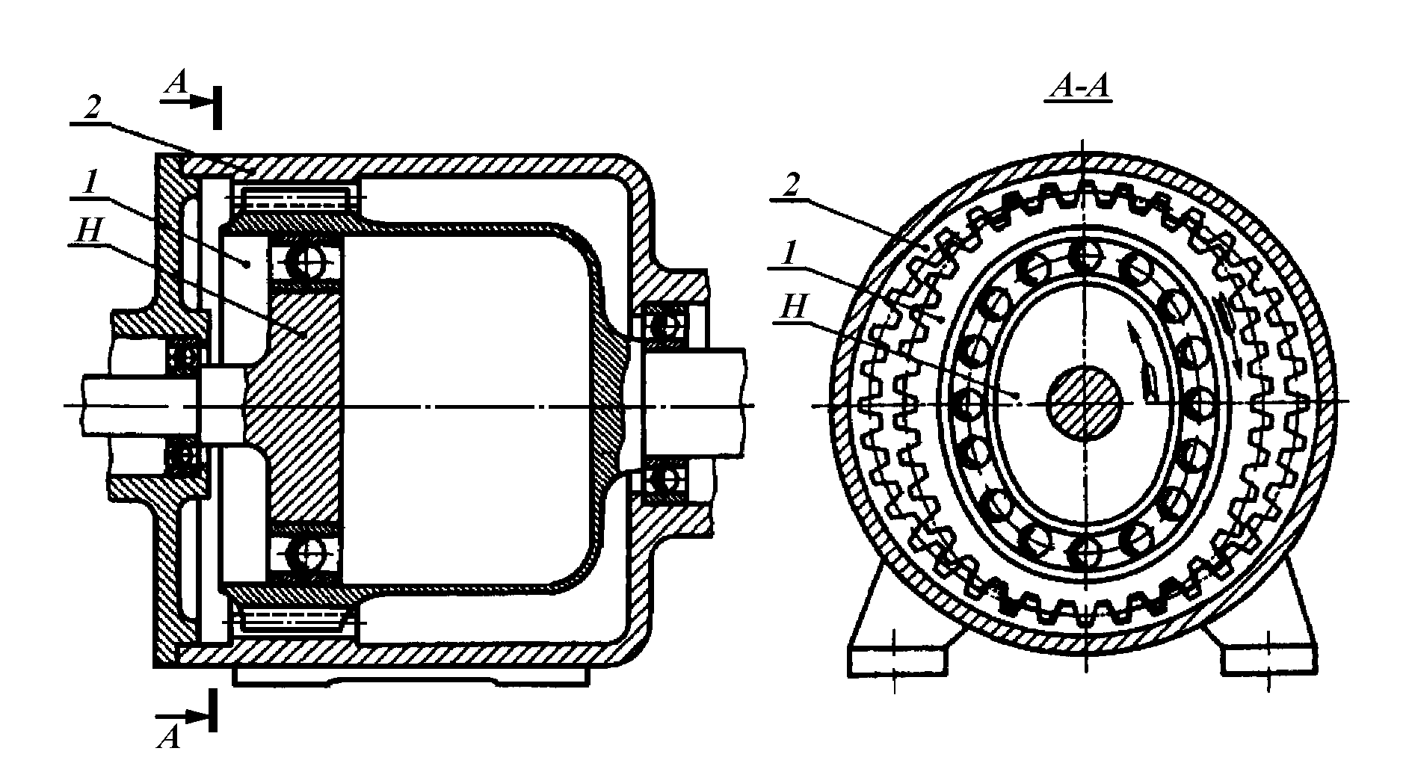
В большинстве известных конструкций гибким является колесо с внешним зубчатым венцом, а жёсткое колесо снабжено внутренними зубьями (рис. 8.3). Такая волновая передача включает 3 основных звена: гибкое 1 и жёсткое 2 колёса и генератор волн H.
Рис. 8.3. Волновая зубчатая передача
Обычно конструктивно входной вал редуктора соединяют с генератором волн, а выходной с гибким колесом, в этом варианте конструкция редуктора получается наиболее компактной и технологичной. Однако при передаче вращательного движения через герметичную стенку удобнее гибкое колесо сделать неподвижным, а выходной вал связать с жёстким колесом.
За один оборот генератора волн в зацепление войдут все зубья жёсткого колеса, а так как число зубьев гибкого колеса z₁ несколько меньше числа зубьев жёсткого колеса z₂, гибкое колесо будет вынуждено сделать часть оборота равную разности чисел зубьев жёсткого и гибкого колёс z₂- z₁, но в противоположную вращению генератора волн сторону, следовательно, передаточное отношение составит

Slide 11
; (8.14)
а с учётом одинаковости модуля зацепляющихся колёс
. (8.14а)
Рассматривая аналогичным образом передачу движения в редукторе с неподвижным гибким колесом и подвижным, связанным с выходным валом, жёстким колесом не трудно установить, что передаточное отношение
. (8.15)
С целью исключения интерференции (набегания друг на друга) зубьев разность их числа жесткого z₂ и гибкого z₁ колёс должна быть пропорциональна числу волн волнового генератора.
КПД волновых передач относительно высок, но резко падает с увеличением передаточного числа, а с увеличением нагрузки вначале растёт до максимального, а потом, при дальнейшем возрастании нагрузки, резко снижается. При оптимальной нагрузке в пределах передаточного числа 80 ≤ u ≤ 250 коэффициент полезного действия 0,9 ≥ η ≥ 0,8.

Slide 12
Достоинства волновых передач:
1. большое передаточное число (до 320, а в некоторых случаях и более);
2. большое число зубьев, одновременно находящихся в зацеплении (обычно от 40 до 80%) и большая нагрузочная способность – масса волнового редуктора меньше массы планетарного той же мощности, а объём может составлять около 30% от объёма последнего;
3. высокая кинематическая точность вследствие многозонности и многопарности зацепления;
4. высокий КПД, при больших передаточных числах превышающий КПД планетарных передач;
5. отсутствие поперечных нагрузок на валах вследствие симметричности конструкции;
6. возможность передачи движения в герметизированное пространство;
7. низкий уровень шума;
8. возможность использования в качестве дифференциального механизма;
9. малое число деталей и относительно низкая стоимость;
10. высокая технологичность изготовления.
Недостатки волновых передач:
1. невозможность получения низких значений передаточных чисел (для стальных гибких колёс u_{min}≈ 80, для пластмассовых − u_{min}≈ 20);
2. трудность индивидуального производства и ремонта передач вследствие необходимости специальных инструмента и оснастки для изготовления гибкого колеса;
3. относительно низкий срок службы (срок службы стандартных волновых редукторов составляет около 10⁴ часов – чуть больше года непрерывной работы).

Slide 13
Гибкие колёса силовых редукторов изготавливают из легированных высокопрочных сталей 30ХГСА; 30ХГСН2А; 40ХНМА; 50С2 и некоторых других с термообработкой до 38…45 HRC и последующей шлифовкой диаметра, посадочного на подшипник генератора волн. Для изготовления остальных деталей применяются те же материалы, что и для рядовых зубчатых передач.
В военной технике волновые передачи нашли применение в приборах наведения и некоторых узлах боевых и вспомогательных машин.
Основной причиной выхода из строя волновых передач является поломка гибкого колеса и гибких колец подшипника генератора волн вследствие усталостного разрушения от действия знакопеременных изгибающих напряжений. Поэтому размеры передачи определяют исходя из предела выносливости на изгиб гибкого колеса и наружного кольца подшипника генератора волн.
Проектным расчётом определяется внутренний диаметр гибкого колеса по формуле
; (8.16)
где T₁ – вращающий момент на валу гибкого колеса, Н⋅м; [σ] − допускаемые напряжения, МПа (для стали 30ХГСА [σ]=150…170 МПа); E - модуль упругости материала колеса (для сталей можно принять E=2,1⋅10⁵ МПа) ψ_{bd}=b₁/d=0,15…0,20 – коэффициент ширины зубчатого венца; ψ_{Sd}=S₁/d=0,012…0,014 – коэффициент толщины зубчатого венца.

Slide 14
При использовании кулачкового генератора волн диаметр, полученный расчётом, округляется до ближайшего наружного диаметра гибкого подшипника (гибкие подшипники стандартизованы). Далее определяются остальные параметры зубчатого зацепления по формулам, аналогичным с формулами цилиндрических передач.
Рассчитанное гибкое колесо:
а) проверяется по напряжениям изгиба, изменяющимся по симметричному циклу в процессе деформирования колеса генератором волн;
б) по напряжениям растяжения зубчатого венца, возникающим от действия на колесо тангенциальных сил и изменяющимся по отнулевому циклу, и по напряжениям кручения зубчатого венца, возникаю-щим при передаче крутящего момента гибким колесом выходному валу и изменяющимся по отнулевому циклу.

Slide 15
Этой лекцией заканчивается тема 2 «Механические передачи». Представленные в настоящем цикле лекций передачи далеко не охватывают все возможные варианты строения и применения механических передач. Однако освоение заложенных в курсе основ подхода к их изучению позволит при необходимости самостоятельно разобраться с особенностями конструкции и работы вновь встреченных, ранее незнакомых механизмов.

Slide 16
Конец лекции. Спасибо за внимание!

